Slide 1
BÁO CÁO
Môn học
ĐỔI MỚI KHỞI NGHIỆP VÀ SÁNG TẠO
GVGD: BÙI THANH KHIẾT
NHÓM THỰC HIỆN: NHÓM 3

Slide 2
Nội dung
NỘI DUNG BÁO CÁO
Chính
Phụ
1. Mục đích dự án
1. Đưa ra bản dự báo danh thu
2. Nội dung dự án
2. Mô tả chi tiết cấu trúc dịch vụ
3. Phân công công việc
3. Đưa ra sơ đồ của dự án
4. Khảo sác thực tế
5. Vẽ StoryBoard
6. Đưa ra Bussiness model canvas

Slide 3





Mục đích dự án
Dựa trên nổi đau cá nhân và cộng đồng để đưa ra phương hướng giải quyết phù hợp
+
=
Người dùng
Vấn đề
Nổi đau
=> Cần tìm ra phương pháp để giải quyết nỏi đau

Slide 4
Mục đích dự án
Vấn đề thực tế:
+
=
Sửa máy tính mất thời gian chờ đợi
Người dùng
Muốn làm gì đó để giết thời gian
=> Dịch vụ sửa kết máy tính kết hợp kinh doanh café ra đời

Slide 5
Mục đích dự án
Xây dụng quán café kế hợp dịch vụ sửa máy tính nhanh chống tiện lợi cho khách hàng
Giúp khách hàng tiếp kiệm thời gian cho việc đi uống café tại nơi sửa
Giúp khách hàng yên tâm hơn trong quá trình sửa máy
Khách hàng có được không gian tốt nhất để làm việc riêng trong thời gian chờ hoặc test máy, cài phần mềm sau khi sửa máy xong
Rúc ngắn thời gian sửa máy xuống tối đa
=> Đặc khách hàng lên hàng đầu

Slide 6
Mục tiêu dự án
Mục đích dự án
Thu hồi vốn trong 2 năm
Xây dựng thương hiệu trong vòng 1 năm
Kinh doanh thu lợi nhuận (khoản 400 triệu/năm)
Mở rộng kinh doanh (theo hướng lĩnh vực và quy mô)

Slide 7
Nội dung
Xây dụng quán café kế hợp dịch vụ sửa máy tính nhanh chống tiện lợi cho khách hàng
Lấy dịch vụ sửa máy tính làm trọng tâm, các dịch vụ khác được kèm theo
Các dịch vụ kèm theo
Sửa máy nhanh trong vòng 1 giờ
Sửa máy đảm bảo: Khách hàng có thể trực tiếp xem quá trình sửa
Vừa chờ sửa vừa thư giản: Sử dụng dịch vụ cafe
Mua bán, trao đổi, hổ trợ, tư vấn khách về máy tính và phụ kiện phụ tùng máy
Trao đổi linh kiện, phụ kiện đổi cafe

Slide 8
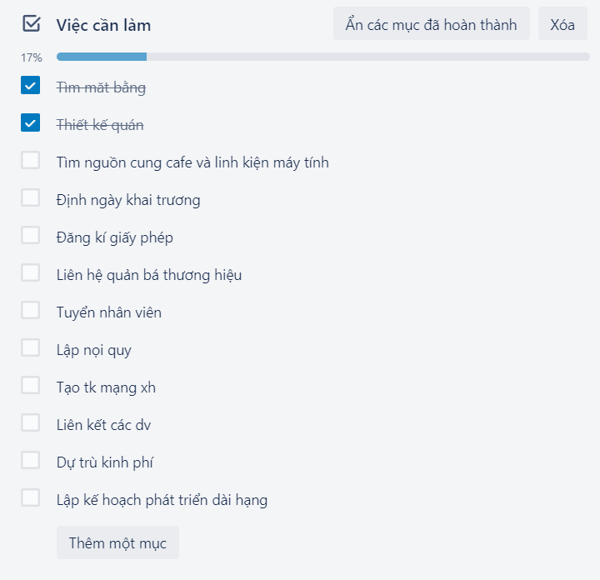
Phân tích công việc
Được mô tả theo mô hình 2x2 bao gờm các công việc:

Slide 9
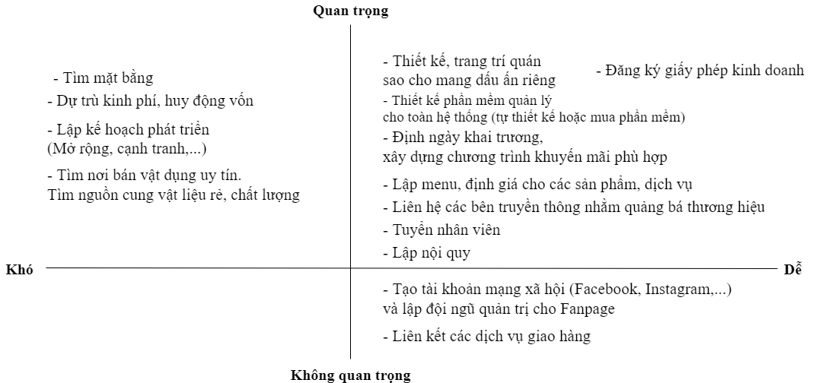
Phân tích công việc
Và được sấp xếp lên mô hình 2x2

Slide 10
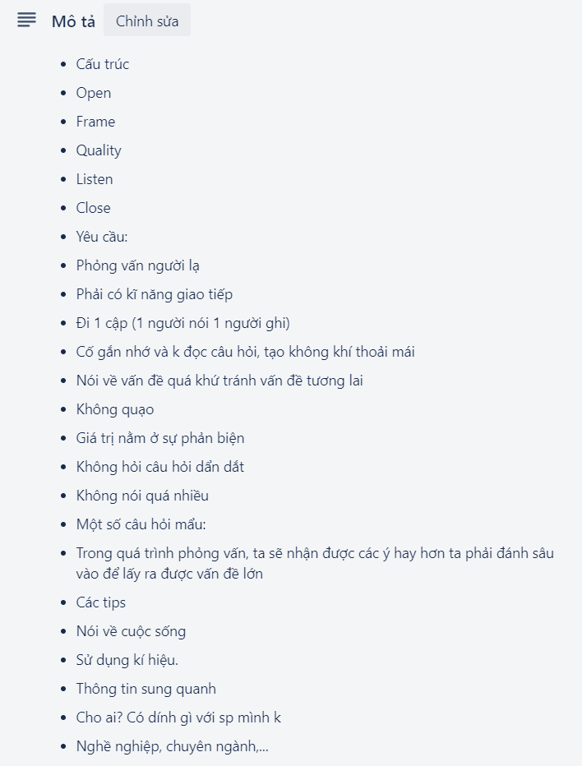
Khảo sác thực tế
Đi phỏng vấn, khảo sác thực tế dựa theo các tiêu chí sau:

Slide 11
Khảo sác thực tế
Tiếng hành khảo sác
STT | Nghề nghệp | Tỉ lệ (%) | Tỉ lệ đồng ý (%)
1 | Sinh viên | 65 | 50/100
2 | Giảng viên | 25 | 75/100
3 | Công nhân viên | 10 | 80/100
Nguyên nhân tại sao số lượng đồng ý ít?
1. Muốn đi về nhà ngủ
2. Đưa ra trung tâm bảo hành
3. Không tin tưởng nơi vừa bán café vừa sửa về chất lượng
4. Không muốn đến nơi mới

Slide 12
Khảo sác thực tế
Tiếng hành mô tả nổi đau
Who Fact Sinh viên Degree/Income (/tháng): Giảng viên SV: đại học ~1tr5 Nhân viên GV: Ths trở lên ~10tr NV: cử nhân, kỹ sư ~15tr | Paint Point Chán chờ đợi Muốn kiểm tra máy, cài phần mềm sau sửa Muốn máy nhanh, tốt hơn Không gian café thoải mái Giá cả phù hợp
Observable Behavior Đi dạo đâu đó Đi về nhà ngủ Nâng cấp sửa chửa Tìm quán thoải mái, không gian riêng Tới quán quen, hỏi người quen | Goal Nơi sửa máy tính uy tính Chất lượng tốt Tiện lợi Không gian thoải mái Giá cả hợp lí

Slide 13
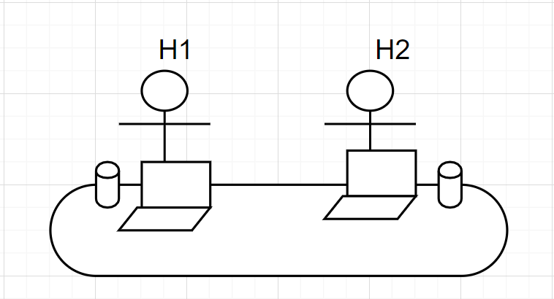
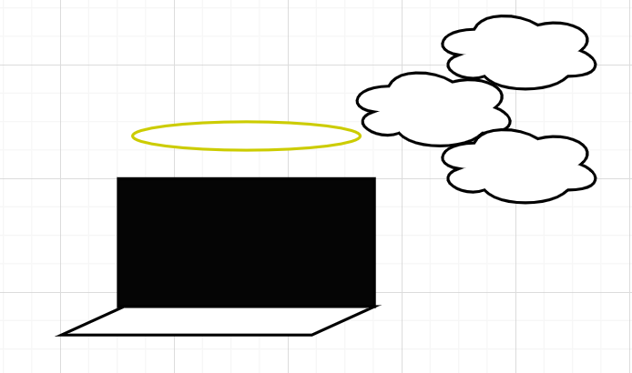
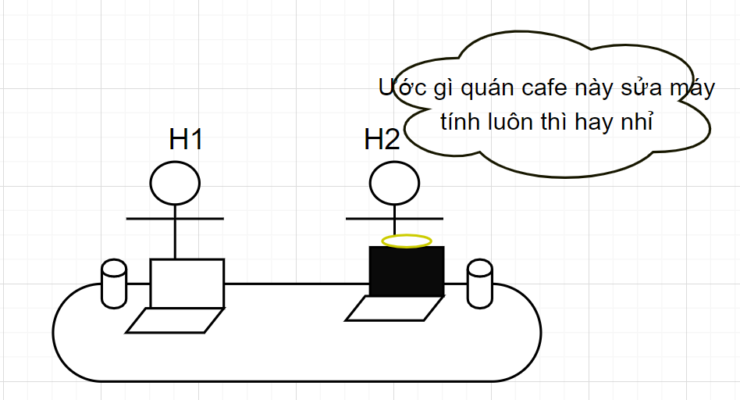
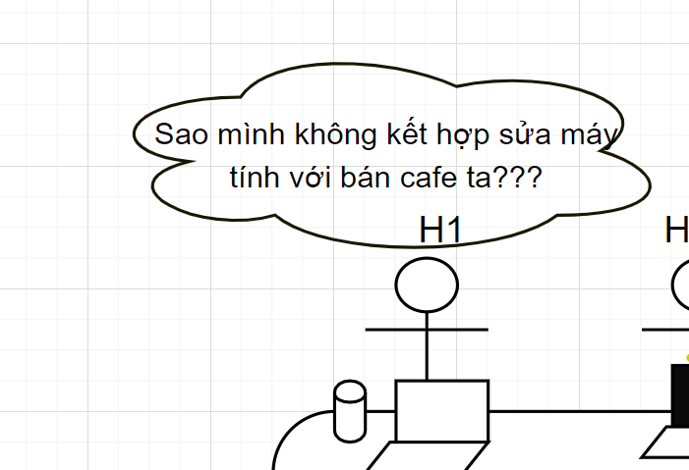
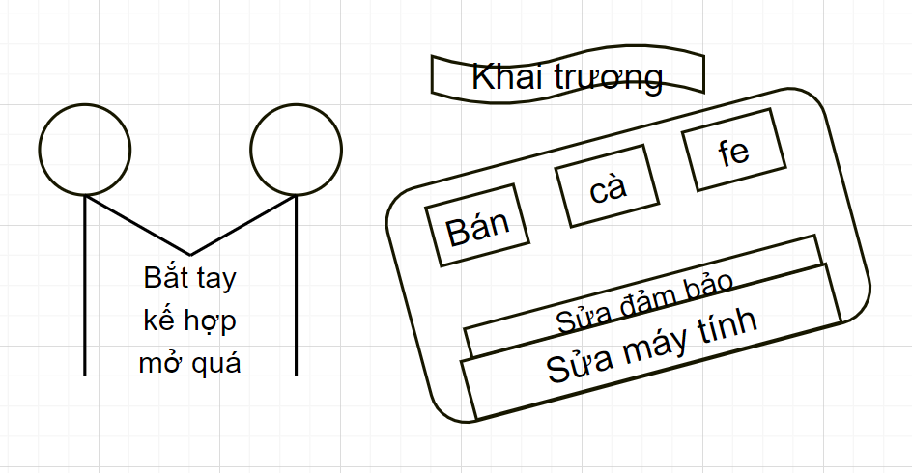
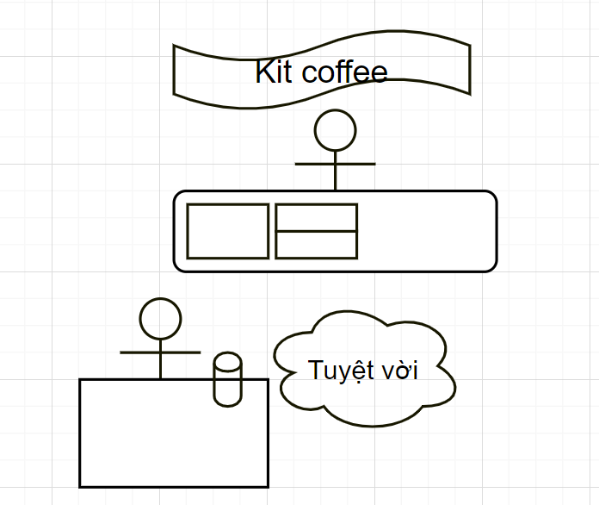
Vẽ StoryBoard
StoryBoard của việc hình thành ý tưởng
1. Một hơm H1 và H2 đi uống café tại quán như bình thường | 2. Bổng nhiên máy tính của H2 bị hỏng | 3. H2 nói đùa ước gì có một nơi nào sửa chửa cả máy và bán cả cafe
4. Từ ý tưởng bắt chợt của bạn, H1 nghĩ rằng thật tốt nếu có mở ra nơi như thế | 5. Từ ý tưởng bất chợt của H2 và sự suy nghĩ thấu đáo của H1, không lâu sao dịch vụ bán café kết hợp sửa máy tính ra đời | 6. Sau nhiều lần cải tiếng, thêm thêm các dịch vụ khác, quán đã giải quyết được nổi đau của người tiêu dung.

Slide 14
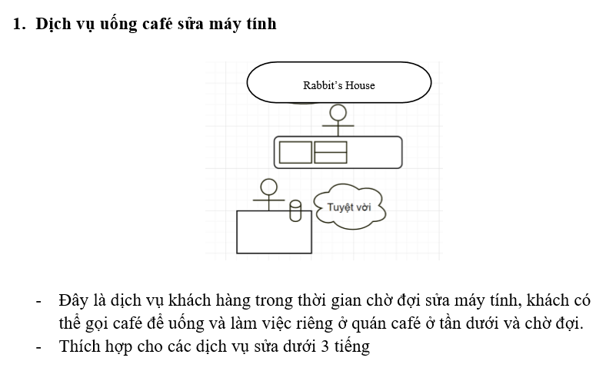
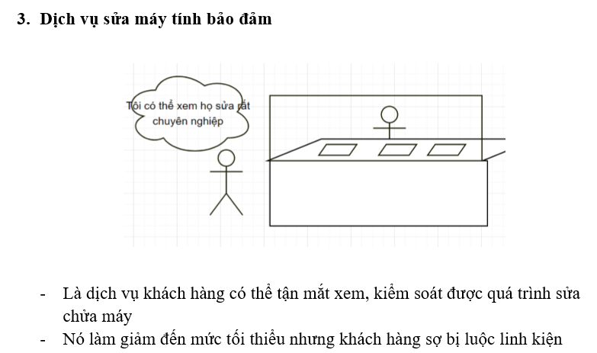
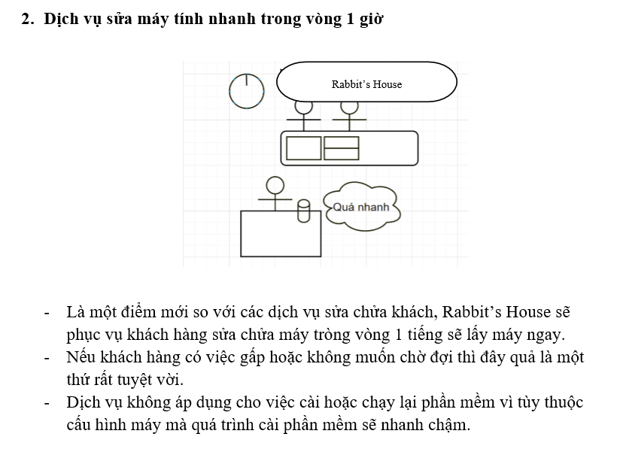
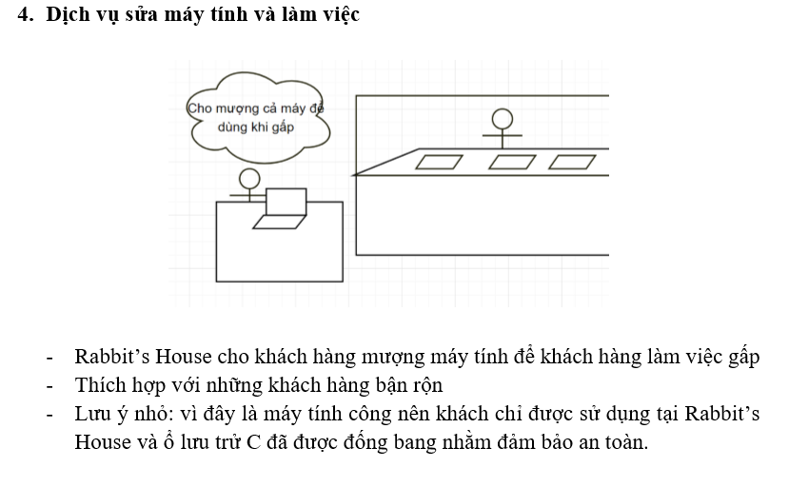
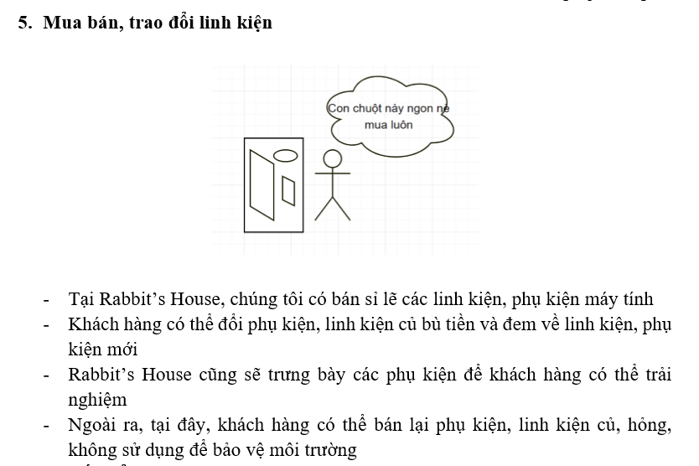
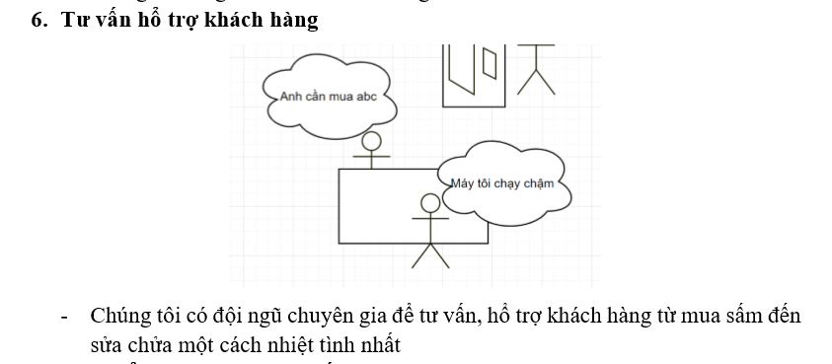
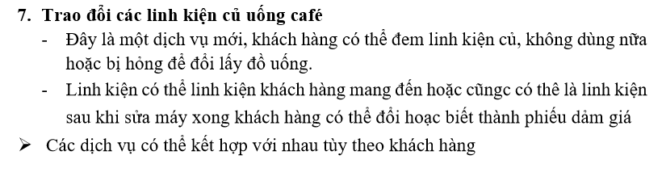
Mô tả chi tiết

Slide 15
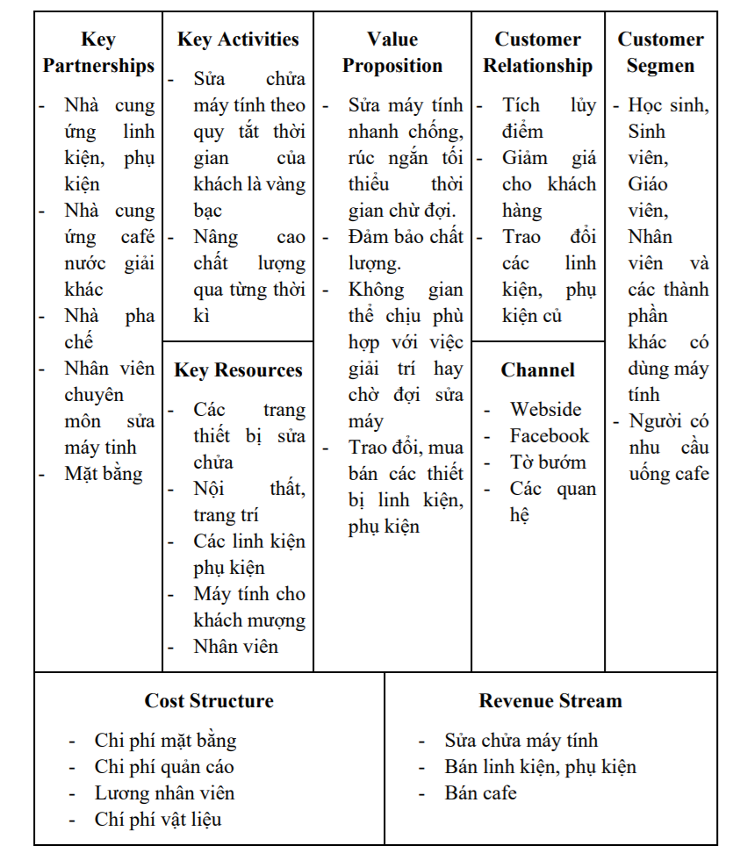
Đưa ra Bussiness model canvas

Slide 16
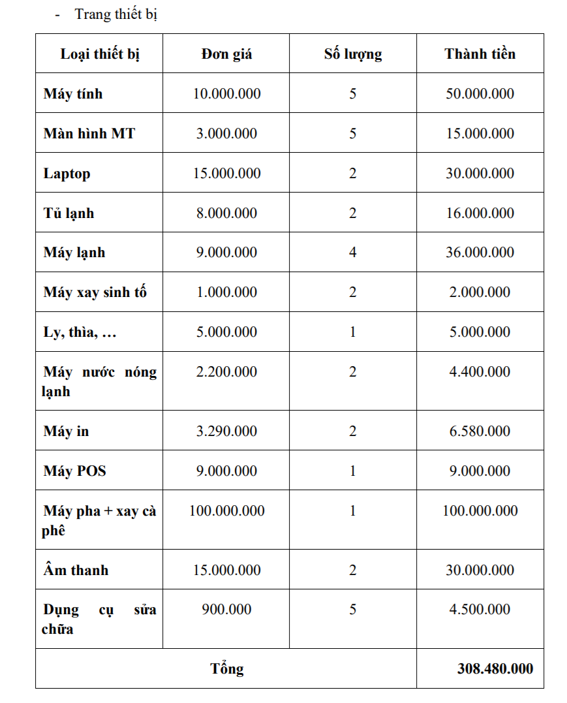
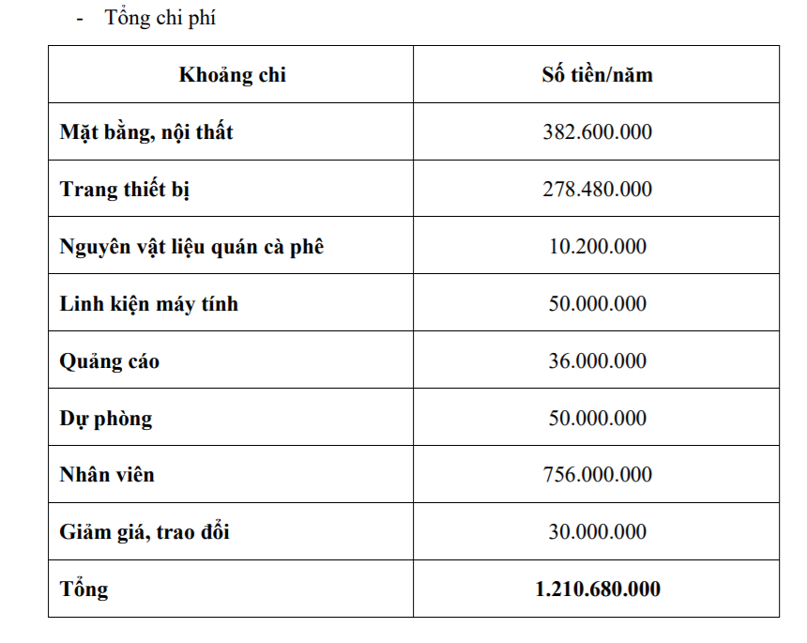
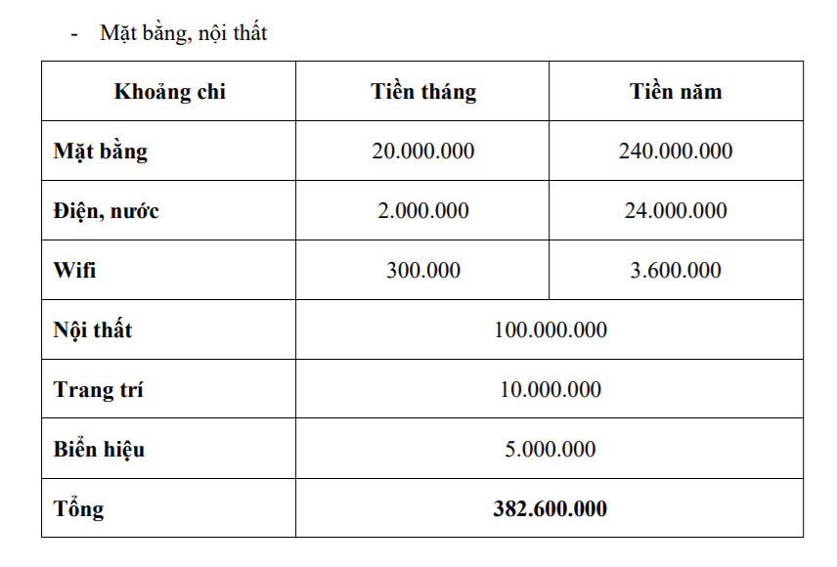
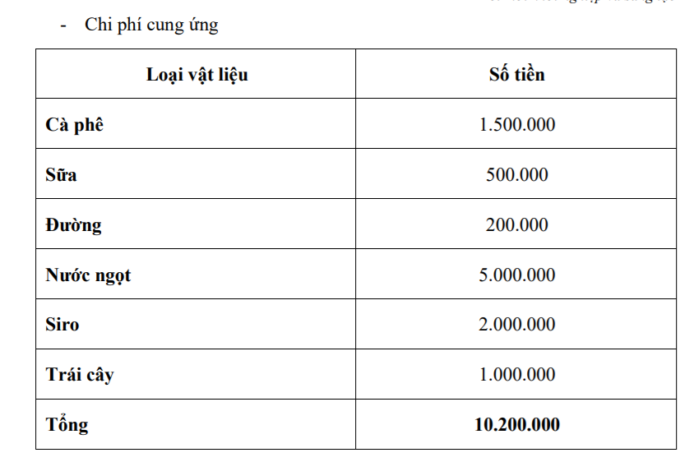
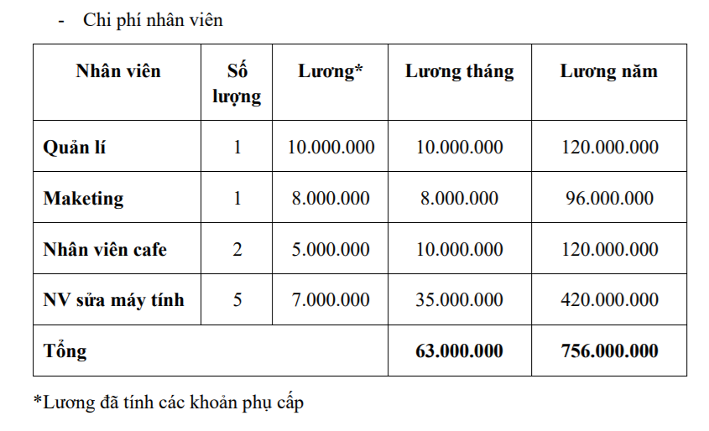
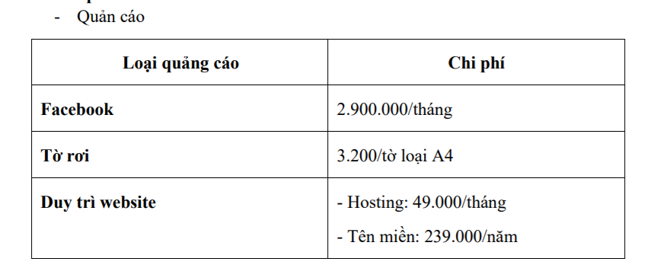
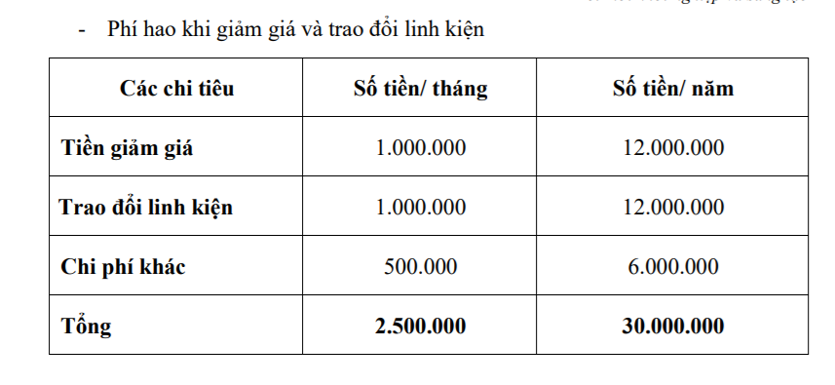
Đưa ra bản dự báo chi phí

Slide 17
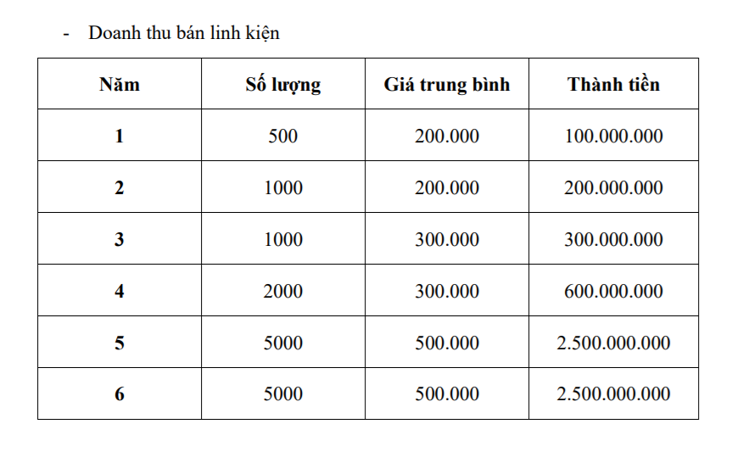
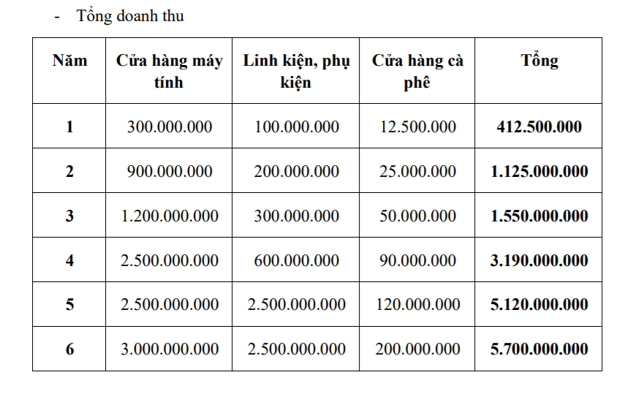
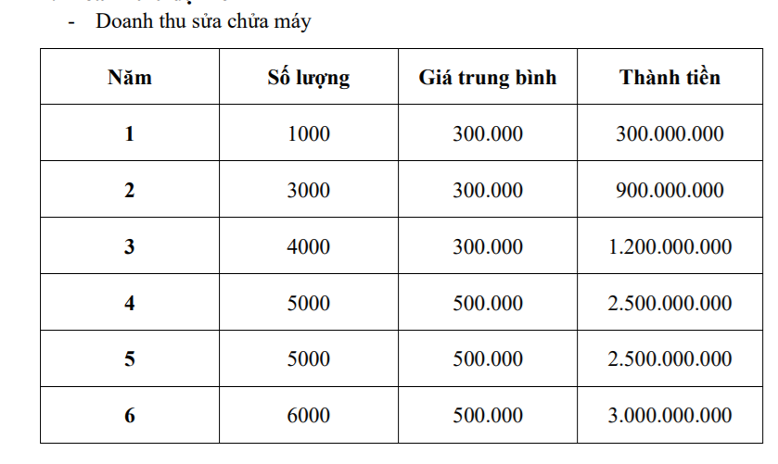
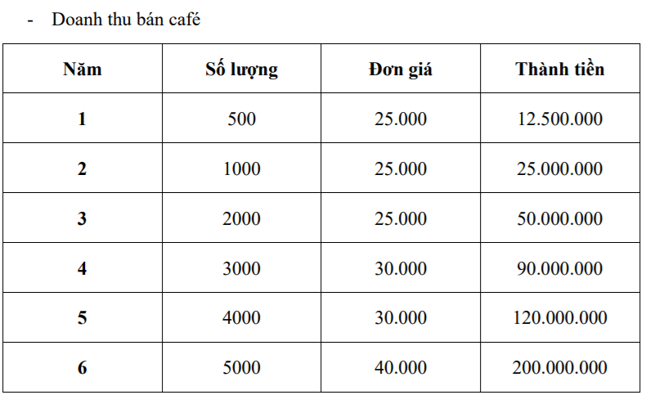
Đưa ra bản dự báo danh thu

Slide 18
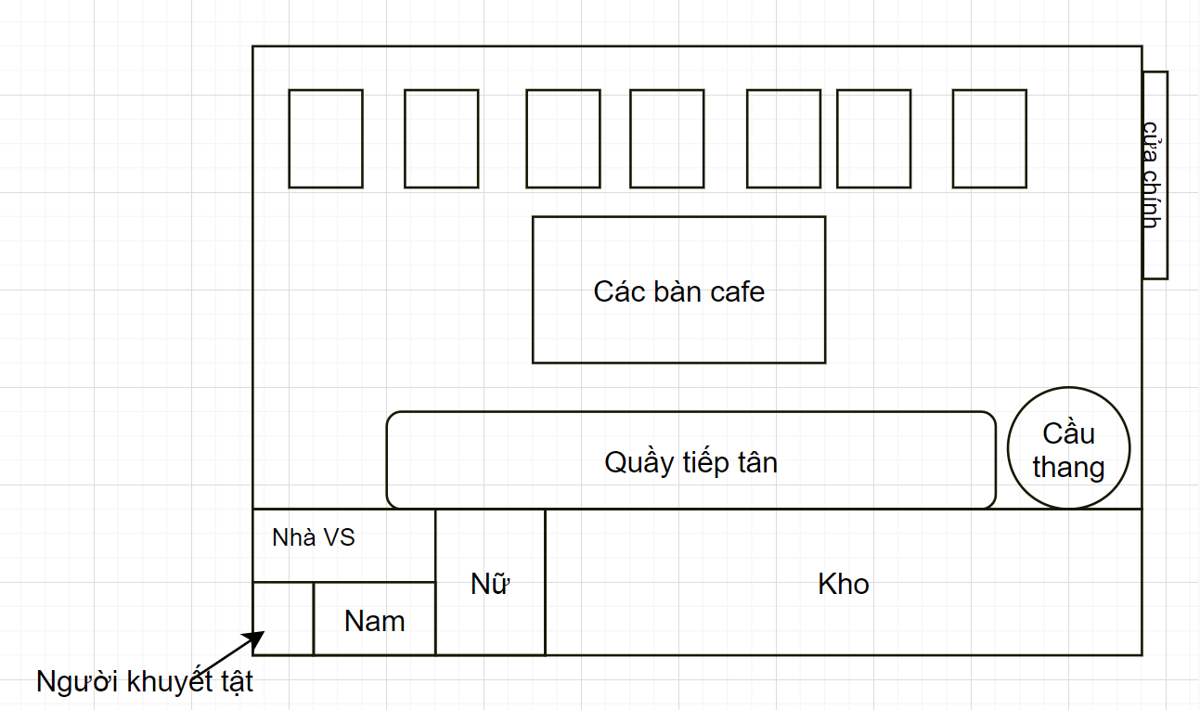
Sơ đồ của quán cafe
Đưa ra sơ đồ của dự án

Slide 19
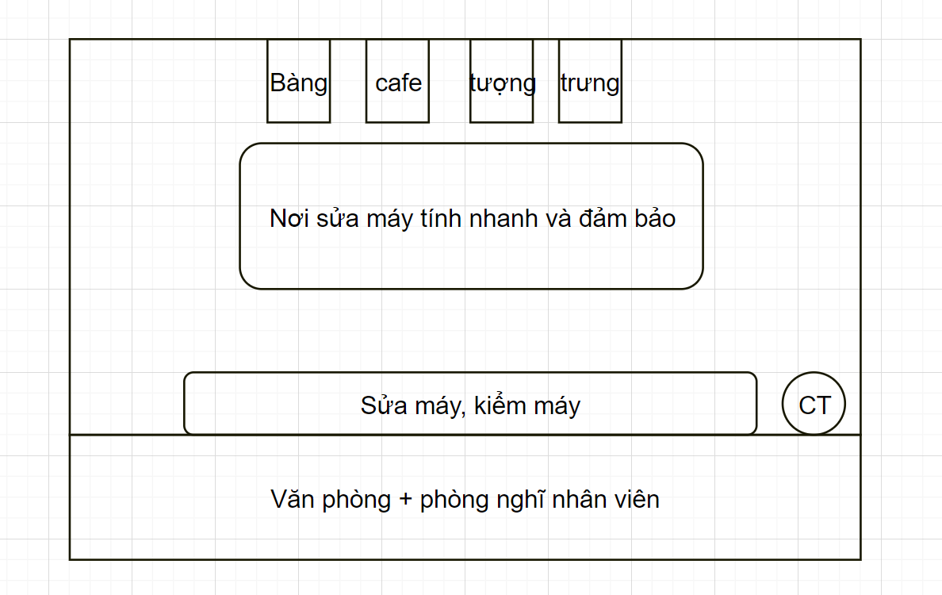
Sơ đồ của sửa máy tính

Slide 20
Nhận xét dự án
Đánh giá tính thiếc thực của dự án
Đáp ứng đúng và hơn mức kì vọng của khách hàng
Đưa ra các công cụ, dự đoán chính sát về tình hình tương lai của dự án
Tổng hợp được các nguồn lực giới hạn và phân phối hợp lí
Thu hồi được vốn sau 2 năm và sẽ tang lợi nhuận rất nhanh

Slide 21
Cảm ơn thầy và các bạn đã nghe

